Slide 1
SQL基礎講義
データベース概論

Slide 2
目次
1. データベースとは
2. SQLの基礎
3. 主な関数
4. 複雑なデータ操作
5. データを守る仕組み
6. プログラムとの連携

Slide 3
1.データベースとは
データベース(DB：DataBase)
データを整理整頓して使いやすくしたもの。
コンピュータの世界ではソフトウェアがデータベース(DB)を利用する。
DBにあるデータは永続的に保存されるため、再利用が可能となる。
データベースには、以下のようにいくつかの種類がある。
・ 階層型データベース
・ ネットワーク(網)型データベース
・ リレーショナル(関連)型データベース
※ 現在の主流は、リレーショナル(関連) 型データベース(RDB)である。

Slide 4
データベース管理システム(DBMS：DataBase Management System)
データベースを管理するソフトウェアを意味する。
(※場合により、DBという言葉がDBMSを示すこともある。)
DBMSには、主に以下の機能がある。
・ データの入力、更新、削除
・ データの並べ替え、検索
・ データの共有 (複数のソフトウェアでデータを共有する。)
実際にデータの管理を行うのはDBMSの仕事であり、ユーザー操作は上記の
命令をDBMSに対し要求し、結果を受け取る流れとなる。

Slide 5
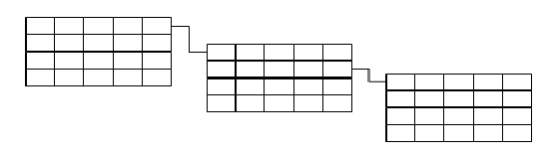
リレーショナルデータベース(RDB)とは？
データを行(レコード)と列(カラム)で構成された表(テーブル)形式で管理を行う。
テーブルとテーブルどうしが連携(リレーション)して動く仕組みである。
個々のデータは独立しているため、管理がしやすい特徴がある。

Slide 6
リレーショナルデータベースの構成要素
表(テーブル)
データを入れる器。列(カラム)と行(レコード)で構成される。
列(カラム)
表に含まれる項目。項目ごとに属性が定義されている。（フィールドとも呼ばれる）
※ 属性：データ型(文字、数値、日付、バイナリ他)など
行(レコード)
表に入れる、実際のデータを指す。1行で1件のデータを表す。(ローとも呼ばれる)

Slide 7
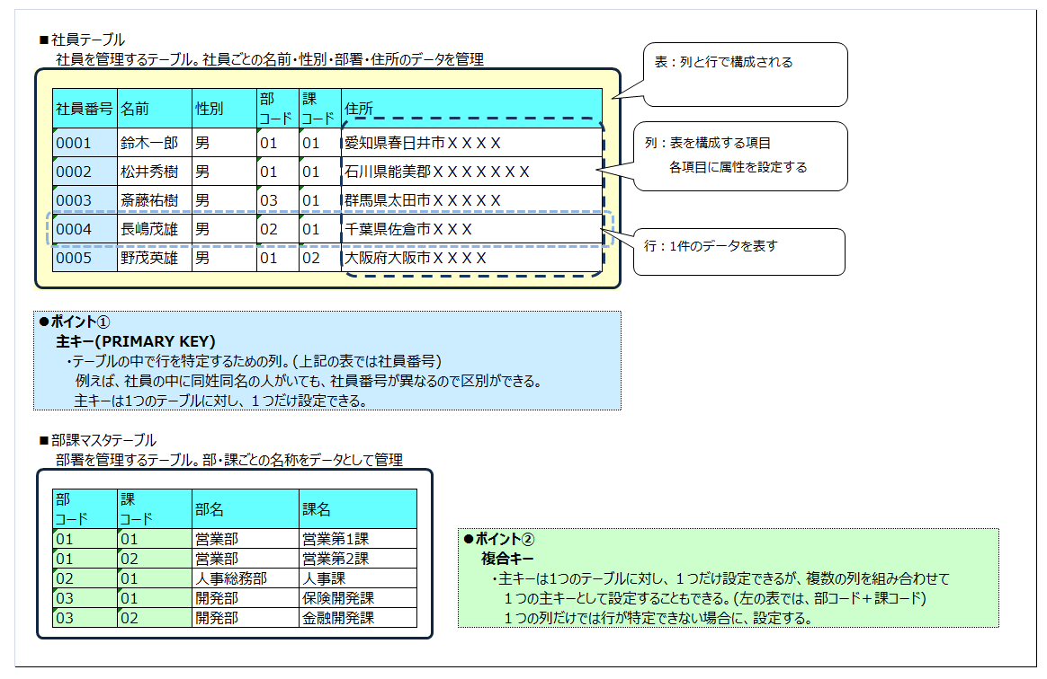
表(テーブル) の構成イメージ

Slide 8
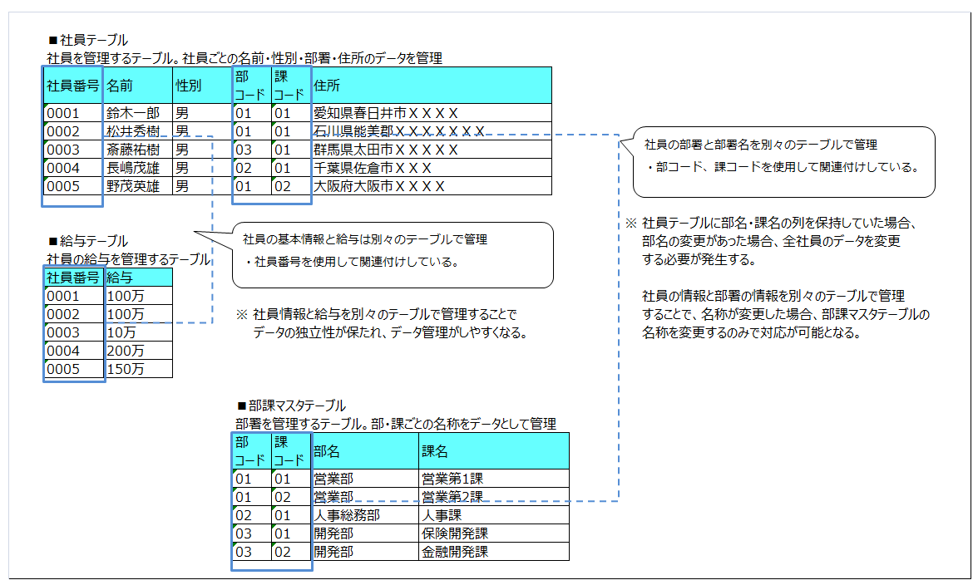
表(テーブル) の関連イメージ

Slide 9
【参考】 RDB以外のデータベース
(1)階層型
データが1対多の親子関係で結ばれている。
DBの形式としては古く、情報一元管理するのは難しい。
(データ項目をツリー構造で管理する)
(2)ネットワーク型
データが多対多の関係で結ばれている。
情報を一元的に管理することが可能だが、データ同士の
変わりが複雑となるため管理が難しい。
(各データ項目をポインタで繋ぐ)

Slide 10
リレーショナルデータベース管理システムとは？
Releational DataBase Management System の略
リレーショナルデータベース(RDB) を管理するソフトウェアを意味する。
代表的なものとして以下が存在する。
Oracle / DB2 / SQL Sever / My SQL / PostgreSQLなど
RDBMSに命令する言語としてSQL(Structured Query Language)が存在する。

Slide 11
SQLとは？
Structured Query Language の略称。
SQLはRDBを操作するために、RDBMSに対して命令するための言語である。
SQLでできること
データの取得 ：テーブルから特定のデータを取り出す。
データの操作 ：既存のテーブルに新しいデータ(行)を追加したり、データの削除を行う。
また、既に存在しているデータの内容を更新する。
DBや表の作成 ： 新しいDBやテーブルを作成する。

Slide 12
2 .SQLの基礎
①SELECT文
テーブルからデータを取り出すには、「SELECT文」を使用する。
(a) SELECT 句
・テーブルから取り出したい列をカンマ区切りで指定する。
(全ての列を取り出したい場合、「*」を指定することも可能。)
(b) FROM句
・データの取り出す元となるテーブルを指定する。
SELECT 列名 [,列名] FROM テーブル名
(ａ) （ｂ）

Slide 13
【特定のデータを取り出す】
テーブルから特定データのみ取り出すには、SELECT文に条件(WHERE句)を
指定する。
(c) WHERE句
・テーブルから取り出したいデータの条件式を指定する。
SELECT * FROM テーブル名 WHERE 列名 = '0001'
（c）

Slide 14
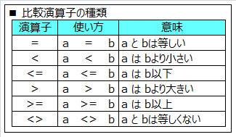
【WHERE句】
WHERE句に値や数値を演算子を使用して比較する条件式を作りデータを特定する。
比較演算子
条件式で使用する演算子。演算の結果、条件が成立した場合、「TRUE(真)」、
成立しない場合「FALSE(偽)」と評価し、「TRUE」のデータのみを取り出す。

Slide 15
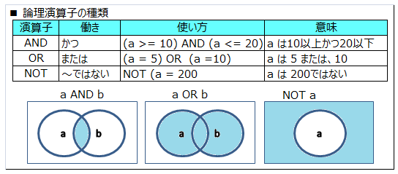
論理演算子
複数の条件式を組み合わせて、より複雑な条件式を作るための演算子。
例) WHERE (社員番号 = '0001' OR 社員番号 = '0002') AND 給与 > 10万
→ 社員番号が'0001'または、'0002' かつ、給与が10万より大きい

Slide 16
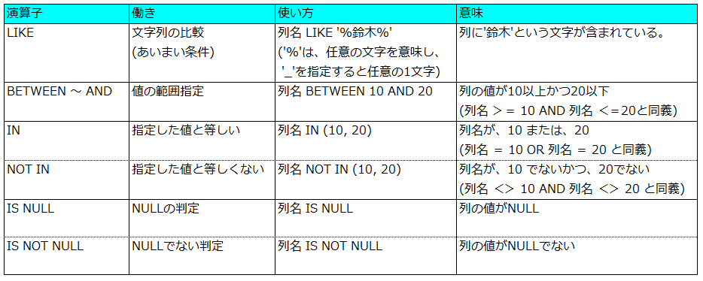
その他演算子
WHERE句で使用できるその他の演算子。

Slide 17
【データを並び替えて取得する】
テーブルからデータを並び替えて取得する場合、「ORDER BY句」をSELECT文の
最後に指定する。
(d) ORDER BY句
・データ取得時の、並び順を指定したい列名をカンマ区切りで指定する。
※ 列名のみ指定した場合、昇順となる。降順としたい場合、列名の後に降順を
示す「DESC」を指定する。
( 列名のみの場合、RDBMSが昇順を示す「ASC」が省略されていると解釈している。)
SELECT * FROM テーブル名 ORDER BY 列名 [,列名]
（d）

Slide 18
②INSERT文
テーブルに新しいデータ(行)を追加するには、「INSERT文」を使用する。
(a) INSERT INTO 句
・データ(行)を追加したいテーブルおよび列名を指定する。
(列名は、省略可能。ただし、VALUES句には全列の値を指定する必要がある。)
(b) VALUES句
・追加するデータを指定する。(INSERT INTO句の列に対応する値を指定)
INSERT INTO テーブル名 (列名, 列名) VALUES ('001', 'ABC ')
(ａ) （ｂ）

Slide 19
③UPDATE文
テーブル内のデータを更新するには、「UPDATE 文」を使用する。
(a) UPDATE句
・更新したいデータが存在するテーブルを指定する。
(b) SET句
・更新する列名 = 値を指定する。(複数列を指定する場合、カンマ区切りで指定)
※ 特定のデータ(行)のみ更新する場合、SELECT文と同様に「WHERE句」を
指定する。
UPDATE テーブル名 SET 列名 = '1' [,列名 = '2'] [WHERE句]
（a） (b)

Slide 20
④DELETE文
テーブル内のデータ(行)を削除するには、「DELETE文」を使用する。
(a) DELETE句
・削除するデータ(行)が存在するテーブルを指定する。
※ 特定のデータ(行)のみ削除する場合、SELECT文と同様に「WHERE句」を
指定する。
DELETE FROM テーブル名 [WHERE句]
(a)

Slide 21
⑤DBの作成
新しくデータベースを作成する場合に使用。
※ 基本的にソフトウェア開発者は、実行しない。
⑥表(テーブルの作成)
新しくテーブルを作成する場合に使用。
CREATE DATABASE データベース名
CREATE TABLE テーブル名(
列名1 属性 列制約,
列名2 属性,
テーブル制約
)

Slide 22
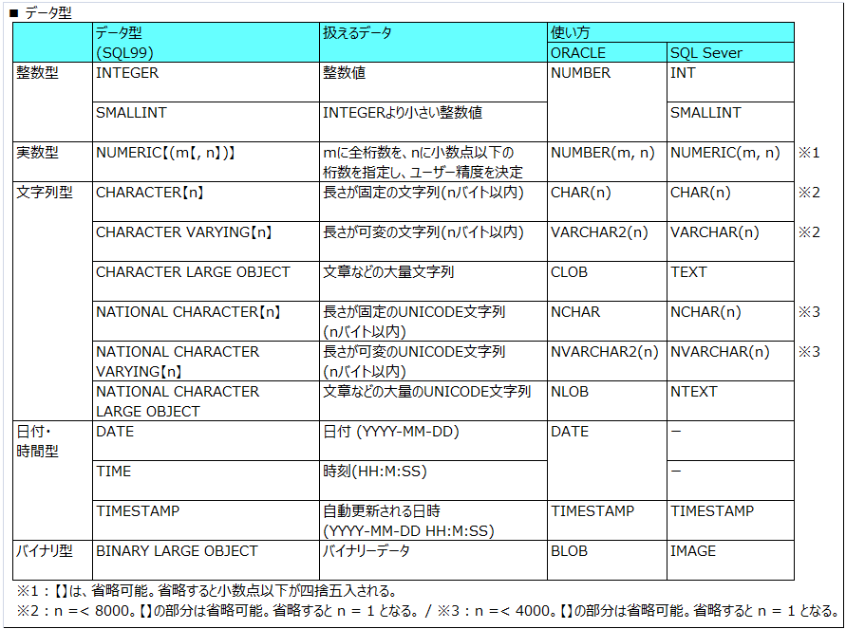
【列の属性(データ型)】
表(テーブル)を構成する列(カラム)には属性(データ型)を定義する。
【左表はSQL99に準拠した例】
※ SQL99 は、業界の標準規格
※ RDBMSによって表現(使い方)が
異なる。

Slide 23
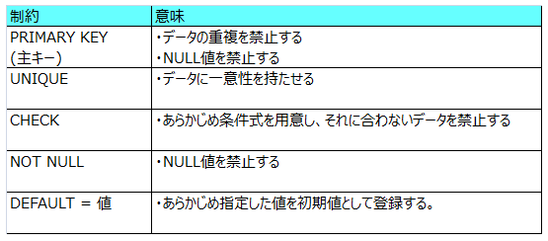
【制約】
制約とは、登録するデータを常に正しい状態に保つための条件。
テーブルの作成時に制約を設定すると、データの登録時に制限をかけることができる。
■ 制約の種類
制約の種類には主に以下のようなものがある。

Slide 24
【参考】SQLの分類
・SQLは以下の役割に応じて分類されている。
(1)表のデータを参照したり更新するための言語
「データ操作言語(DML：Data Manipulation Language)」
(2)表を定義し管理するための言語
「データ定義言語(DDL：Data Difinition Language)」
(3)表のデータを制御するための言語
「データ制御言語(DCL：Data Control Language)」

Slide 25
3. 関数
関数とは、データを使って何らかの処理をし、その結果を返す仕組み。
単一行関数
各行に対して処理を行い、行単位で結果を返す。
引数には、列名または実際の値を指定する。
グループ関数(集計関数)
複数の行を1グループとして処理を行い、１つの結果を返す。
引数には列名を指定する。

Slide 26
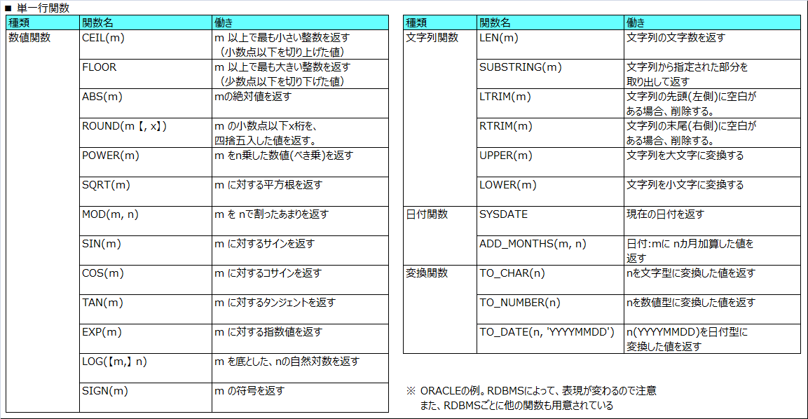

Slide 27
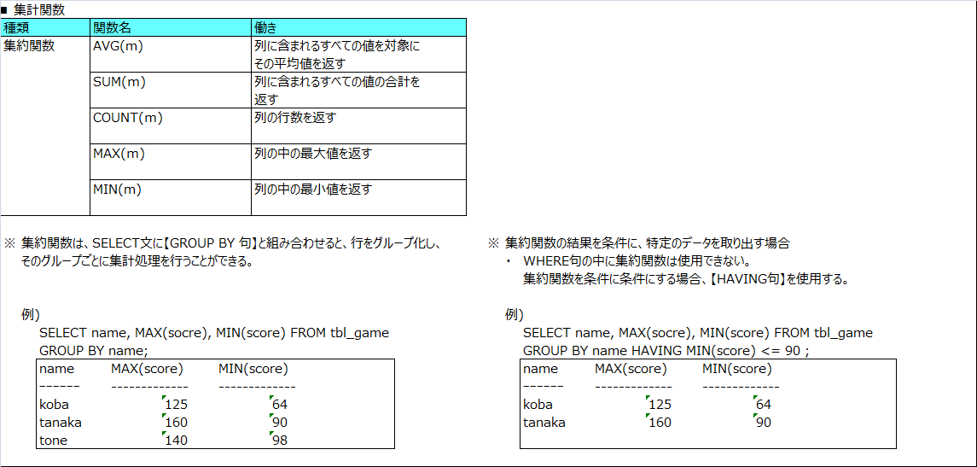

Slide 28
4. 複雑なデータ操作
結合
複数のテーブルを結合して、１つのSQLで1度にデータを取得することができる。
結合には、基本として以下の種類がある。
内部結合
複数のテーブルに対し指定した列の値が一致するデータのみを取り出す。
【INNER JOIN句～ON句】を使用する。
外部結合
内部結合した結果に加えて、一致する値がなかったデータを含めて取り出す。
【LEFT(RIHGT) OUTER JOIN句～ON句】を使用する。
状況に応じて使い分ける必要がある。
また、結合条件が正しいかどうかは、取得されたデータを目視確認し、データに整合性があるかどうかを判断する事で確認する必要がある。

Slide 29
内部結合のイメージ
この2つのテーブルから、社員テーブルの「氏名」と、そのデータに関連する部下マスタテーブルの「部名」と「課名」を取得する状況を考える。
■取得結果のイメージ
■社員テーブル
社員 番号 | 名前 | 性別 | 部 コード | 課 コード | 住所
0001 | 鈴木一郎 | 男 | 01 | 01 | 愛知県春日井市XXXX
0002 | 松井秀喜 | 男 | 01 | 01 | 石川県能美郡XXX
0003 | 斎藤佑樹 | 男 | 03 | 01 | 群馬県太田市XXX
0004 | 長嶋茂雄 | 男 | 02 | 01 | 千葉県佐倉市XXX
0005 | 野茂英雄 | 男 | 01 | 02 | 大阪府大阪市XXX
0006 | 王貞治 | 男 | 03 | 03 | 東京都墨田区XXX
EM.名前 | BK.部名 | BK.課名
鈴木一郎 | 営業部 | 営業第１課
松井秀喜 | 営業部 | 営業第１課
斎藤佑樹 | 開発部 | 保険開発課
長嶋茂雄 | 人事総務部 | 人事課
野茂英雄 | 営業部 | 営業第２課
内部結合でデータを取得する場合、以下のようにSQLを書かなくてはならない。
SELECT
EM.名前
, BK.部名
, BK.課名
FROM
社員テーブル EM
INNER JOIN
部課マスタテーブル BK
ON
EN.部コード = BK.部コード
AND EM.課コード = BK.課コード
■部課マスタテーブル
部コード | 課コード | 部名 | 課名
01 | 01 | 営業部 | 営業第１課
01 | 02 | 営業部 | 営業第２課
02 | 01 | 人事総務部 | 人事課
03 | 01 | 開発部 | 保険開発課
03 | 02 | 開発部 | 金融開発課

Slide 30
外部結合のイメージ
この2つのテーブルから、社員テーブルの「氏名」と、そのデータに関連する部下マスタテーブルの「部名」と「課名」を取得する状況を考える。
■取得結果のイメージ
■社員テーブル
社員 番号 | 名前 | 性別 | 部 コード | 課 コード | 住所
0001 | 鈴木一郎 | 男 | 01 | 01 | 愛知県春日井市XXXX
0002 | 松井秀喜 | 男 | 01 | 01 | 石川県能美郡XXX
0003 | 斎藤佑樹 | 男 | 03 | 01 | 群馬県太田市XXX
0004 | 長嶋茂雄 | 男 | 02 | 01 | 千葉県佐倉市XXX
0005 | 野茂英雄 | 男 | 01 | 02 | 大阪府大阪市XXX
0006 | 王貞治 | 男 | 03 | 03 | 東京都墨田区XXX
EM.名前jl | BK.部名 | BK.課名
鈴木一郎 | 営業部 | 営業第１課
松井秀喜 | 営業部 | 営業第１課
斎藤佑樹 | 開発部 | 保険開発課
長嶋茂雄 | 人事総務部 | 人事課
野茂英雄 | 営業部 | 営業第２課
王貞治 | null | null
外部結合でデータを取得する場合、以下のようにSQLを書かなくてはならない。
SELECT
EM.名前
, BK.部名
, BK.課名
FROM
社員テーブル EM
LEFT OUTER JOIN
部課マスタテーブル BK
ON
EN.部コード = BK.部コード
AND EM.課コード = BK.課コード
■部課マスタテーブル
部コード | 課コード | 部名 | 課名
01 | 01 | 営業部 | 営業第１課
01 | 02 | 営業部 | 営業第２課
02 | 01 | 人事総務部 | 人事課
03 | 01 | 開発部 | 保険開発課
03 | 02 | 開発部 | 金融開発課

Slide 31
集合演算子
集合演算子とは、２つのSELECT文の結果どうしを加算、積算、減算する演算子。
列の数やそれぞれのデータ型を同じにする必要がある。(RDBMSによる。)
UNION(和集合)
SELECT文をUNIONでつなぐと、重複するデータは、まとめてからとりだされる。
「UNION ALL」でつなぐと全てのデータを取り出す。
INTERSECT(積集合)
SELECT文で取り出したデータを比較し、一致するデータのみ取り出す。
MINUS(差集合)
左側のSELECT文で取り出したデータのうち右側のSELECT文で取り出した
データと一致しないデータのみ を取り出す。

Slide 32
5.データを守る仕組み
トランザクション
データベースに対して行う関連した操作を１つの処理とまとめること。
一連の処理を完了してから実際に、処理結果を反映するかどうかを決定するので
事故や入力ミスからデータを守ることができる。
コミット 【COMMIT】
トランザクションの中で行った処理が成功した場合、コミットを実行する。
コミットを実行すると登録や更新、削除したデータの内容が確定しDBに反映される。
ロールバック 【ROLLBACK】
トランザクションの中で行った処理が失敗した場合、ロールバックを実行する。
ロールバックを実行すると登録や更新、削除した処理が取り消され元のデータに戻る。

Slide 33
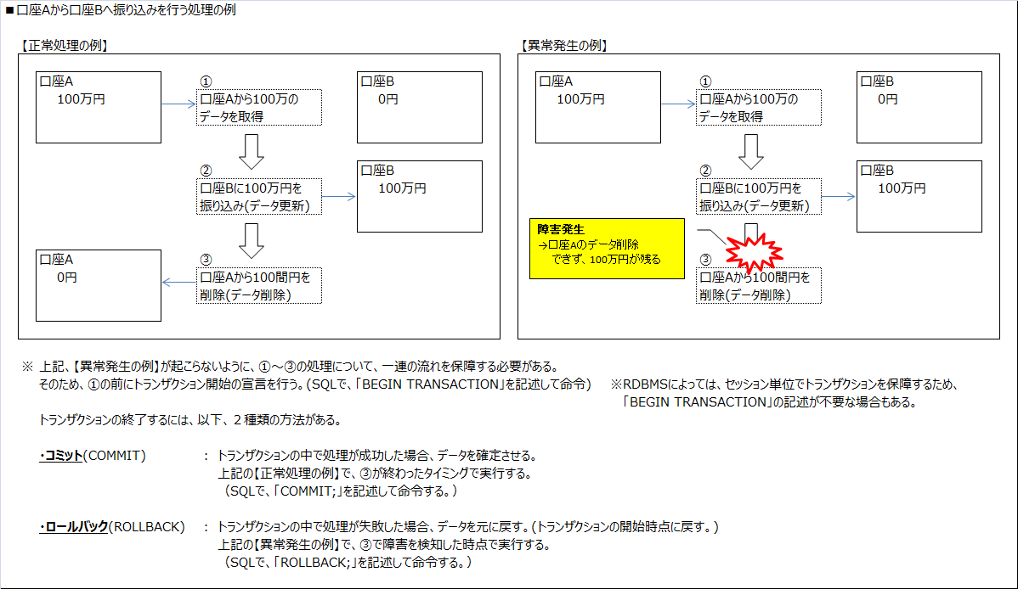

Slide 34
トランザクションのACID属性
→ データの整合性を保証するうえで必要とされる4つの属性
1. Atomicity(原子性)
トランザクションが、DBに対する更新処理を完全に行うか、全く処理しなかったかのように取り消すか、のいずれかを保証する。
2. Consistency(一貫性)
トランザクション処理の前後でデータの矛盾が無く、常にDBの整合性が保たれている。
3. Isolation(独立性)
複数のトランザクションを同時に実行しても、順番に実行しても結果が同じになる。
4. Durability(永続性)
障害が発生しても、正常終了したトランザクションの結果は失われる事はない。

Slide 35
データのロック(排他制御機能)
トランザクションの実行中は、処理の対象となっているデータはロック(保護)される。
ロックされている間は、他からの操作を加えることができない。
ロックの種類には以下があり、それぞれ操作の状況に応じて使い分ける。
占有ロック(排他ロック、悲観ロック)
誰かが操作中のデータに対し、他からの参照や変更を禁止する仕組み。
共有ロック(楽観ロック)
誰かが操作中のデータに対し、他からの参照は可能だが、変更はできなくする仕組み。
デッドロック
互いに相手がロックを掛けているデータを使おうとして永遠に処理待ちに陥る状態。

Slide 36
6.プログラムとの連携
動的SQL
ユーザーが渡した値を受けてプログラムの実行時に生成されるSQL文。
基本的プログラムより、動的にSQL文を作成してRDBMSに対して命令を行う。
結果セット
SQLで取り出したデータの集まりを結果セットと呼ぶ。結果セットは、行と列から成る
仮想テーブルのようなもので、プログラムではこの結果セットをRDBMSより受け取り、
処理を行うこととなる。
カーソル
結果セットの行を扱う仕組み。プログラムでは、結果セットの1行をカーソルとして
1行ずつ読みとって(FETCH)処理を行うこととなる

Slide 37
ストアドプロシージャ
SQL文をプログラムとしてまとめてRDBMS内に保存する仕組み。
プログラムからはストアドプロシージャを呼び出すだけで一連の操作を行うことができる。
拡張SQL
主にストアドプロシージャを作成するために使用する。
RDBMS製品ごとに異なる。
(ORACL：PL/SQL、SQL Server：Transact-SQLなど)
トリガー
テーブルに対して登録、変更、削除など特定の操作が加えられたことをきっかけに
自動的に実行されるストアドプロシージャのこと。

